Slide 1
Úvodní hodina
(obsah kurzu, hodnocení, sdílení dobré praxe)
Tomáš Bouda
KISK 2013 Komunikace Člověk-počítač

Slide 2
Jste tu správně?
Jde vám pouze o kredity? Pak tento předmět není pro vás.
Vyžaduji proaktivní přístup k předmětu.
Nezajímá mě „To nejde… a To neumím“.

Slide 3
Co se naučíte?
Navrhovat a prototypovat vlastní mobilní aplikace, aplikace na tablety nebo webové aplikace.
Testovat vaše aplikace pomocí heuristické analýzy a uživatelského testování.
Pracovat v Axure/Balsamiqu.
programovat nebudeme!

Slide 4
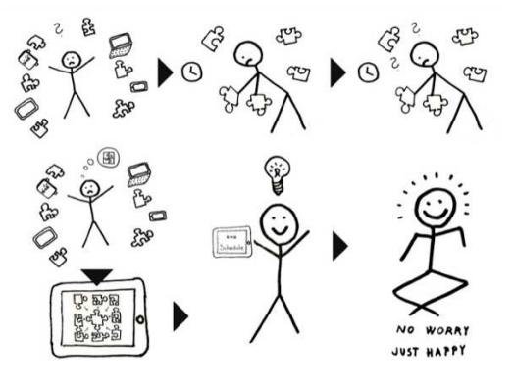
Awe Schedule – Today

Slide 5
Obsah kurzu - teorie
úvod
scénáře, persony, storyboardy, papírové prototypováni
prototypování- digitální mock-ups (Axure)
Testujeme/hrajeme si
heuristická analýza II.
přímá manipulace
mobilní aplikace - Jan Martínek
vizuální a informační design
uživatelské testováni - Martin Kopta
Byznys modely
Emoční design
Exkurze/happy movie hour
Den D

Slide 6
Obsah kurzu – praktické úkoly
Design
Implementace
Evaluace

Slide 7
Obsah kurzu – praktické úkoly
1.
Nalezení příležitosti
2.
Vytvoření digitálního prototypu
3.
Provedení heuristické analýzy
4
Implementace výsledků HA do prototypu
5.
Uživatelské testování
7.
Byznys model a den D.

Slide 8
Uspěje ten, kdo …
… je členem týmu, který má nejméně 35b.
&
má splněný úkol pro jednotlivce.

Slide 9
To znamená …
A) Týmový projekt (5 úkolů – nejméně 35 b.)
  Každý týmový úkol je hodnocen na škále od 0 – 10 b.
    10 – 7 perfektní zpracování
    6 – 3 dostatečné zpracování
    2 – 0 nedostatečné zpracování (nutná oprava do 3 prac. dnů)
B) Úkol pro jednotlivce (1 úkol)
  Úkol pro jednotlivce je hodnocen systémem splnil/nesplnil.

Slide 10
!Zavazující pro každého!

Slide 11
Kombinovaní?
    Týmový projekt jako prezenční
    Samostatná práce – článek na Inflow.
    Samostatný projekt
    Nebude tu jeden tým kombinovaných?

Slide 12
Obsah kurzu – praktické úkoly
1.
Nalezení příležitosti
2.
Vytvoření digitálního prototypu
3.
Provedení heuristické analýzy
4
Implementace výsledků HA do prototypu
5.
Uživatelské testování
7.
Byznys model a den D.

Slide 13
Kontrola průchodu studiem
http://bit.ly/HCI2013

Slide 14
Týmy 5 X 5
Týmy vytvoříme nejpozději 2.10. 2013
Do týmů budou rozděleni všichni studenti.
Formulujte týmy na základě témat.
Týmové úkoly budou odevzdávány ve formě blogových příspěvků na Inflow. Každý tým si zakládá blog.

Slide 15
Sdílejme dobrou praxi
Foťte
Zapisujte si
Dělejte mentální mapy
Pinterest, Facebook, Twitter
Podělte se o vaše nápady, názory a komentáře na
  #kiskhci
  Facebook: https://www.facebook.com/groups/kiskhci/
Pište mi na boudatomas@gmail.com (předmět mailu: KISKHCI)

Slide 16
Které video je fikce?
Leap Motion: https://www.leapmotion.com/
Opera face gestures: http://dev.opera.com/articles/view/labs-introducing-opera-face-gestures/
Mercedes a Google Glass: http://mashable.com/2013/08/20/mercedes-google-glass/
MYO: https://www.thalmic.com/en-us/myo/

Slide 17
John Underkoffler ukazuje budoucnost uživatelského rozhraní (UI)
http://www.ted.com/talks/john_underkoffler_drive_3d_data_with_a_gesture.html

Slide 18
Děkuji za pozornost
Tomáš Bouda
boudatomas@gmail.com
KISK 2013 Komunikace Člověk-počítač

